Slide 1
山西地形简述
空科二班 卢欣钰
2020.12

Slide 2
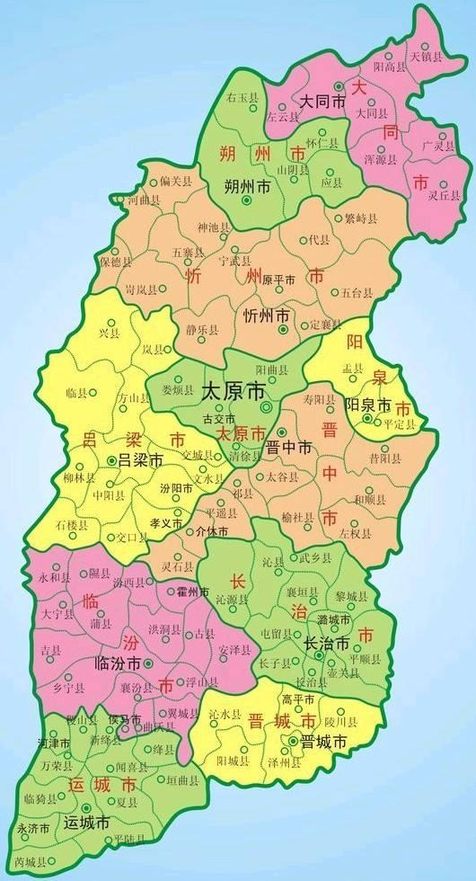
一、自然地理概况
1.地理位置
山西地处我国第二级阶梯黄图高原东翼。东有太行山与河北省为邻；西南有黄河与陕西省、河南省相隔；北有长城与内蒙古毗连
全省面积15.6万平方千米
占全国总面积的百分之16

Slide 3
2.山西的地形
山西是典型的为黄土广泛覆盖的山地高原，地势东北高西南低。境内大部分地区海拔在1500米以上，最高点为五台山主峰叶斗峰，海拔3061.1米，为华北最高峰，有“华北屋脊”之称；最低点在垣曲县境内西阳河入黄河处，海拔仅180米。高原内部起伏不平，河谷纵横，地貌类型复杂多样，有山地、丘陵、台地、平原，山多川少，山地、丘陵面积占全省总面积的80.1%，平川、河谷面积占总面积的19.9%。山西境内主要山脉：太行山、吕梁山、恒山、五台山、中条山、太岳山等。山西境内有大同、忻州、太原、临汾、运城、长治、晋城、阳泉、寿阳、襄垣、黎城等盆地。

Slide 4
山西省地处太行山与黄河中游峡谷之间，位在我国三大阶梯状地形上第二阶梯中部的前缘地带，伟然屹立于华北大平原的西侧。通常被认为是我国黄土高原的一部分，而实质上它的主体是一个有黄土覆盖的起伏较大的山地型高原，称为“山西高原”。
其地势特点有七点:
1.高差悬殊挺拨高耸.
2.山地丘陵多平原少.
3.南低北高呈阶梯状抬升.
4.黄土广布地面侵蚀强烈.
5.山峦重叠山脉走向横断.
6.山脉交错构成山结.
7.两大分水岭河流周边辐射.
东面有太行山脉.西面是中条山,吕梁山与秦岭大巴山脉.

Slide 5
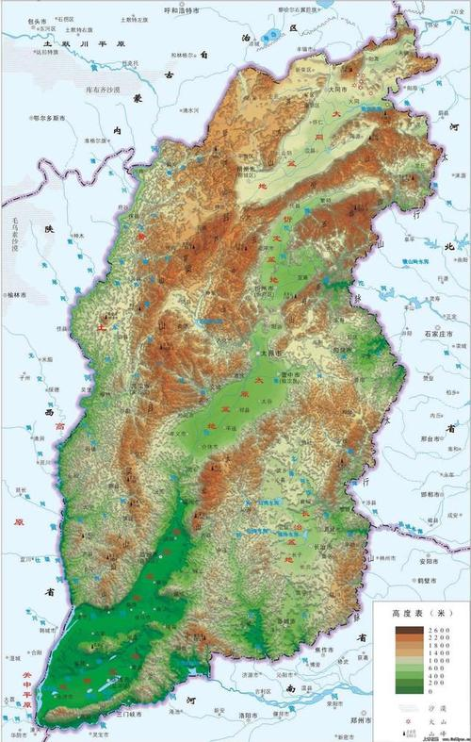
我家就在忻州盆地

Slide 7
3.气候
山西地处中纬度，距海不远，但因山脉屏障，夏季风影响不大，属于暖温带、中温带大陆性气候。年平均气温在-4°-14°C之间。气温地区分布总趋向是自南向北、自平川向山地递减。北部和中部山地，年平均气温在5℃-7℃之间；五台山最低，仅-4℃。西部黄河谷地、太原盆地和晋东南的大部分地区，平均温度在8～10℃之间。临汾、运城盆地年均温度达12～14℃。冬季气温全省均在0℃以下，夏季全省普遍高温，7月份气温介于21～26℃之间。山西无霜期南长北短，平川长山地短。大同盆地为110～140天，五台山仅85天，忻州盆地以北和东部山区135～155天，临汾、运城盆地则长达200～220天。全省年降水量在400～650毫米，但季节分布不均匀，夏季6月～8月降水高度集中且多暴雨，降水量约占全年的60%以上。全省降水受地形影响很大，山区较多，盆地较少。

Slide 8
山西位于大陆东岸的内陆。外缘有山脉环绕。因而难于受海风的影响，形成了比较强烈的大陆性气候。同时，又由于受内蒙古冬季冷气团的袭击，北部比较寒冷，由此形成了山西的气候特征：冬季长而寒冷干燥，雨雪稀少；夏季短而炎热多雨，盛行东南风，降水主要集中在汛期7、8、9三个月，占全年降水量的65%-80%；春季日温差大，风沙多而干旱，蒸发量较大；秋季短暂，气候温和晴朗。[5]

Slide 9
4.水文
山西共有大小河流1000余条，主要特点是河流较多，以季节性河流为主，水量变化的季节性差异大。山西河流源于东西高原山地，向西向南流的属黄河水系，向东流的属海河水系。黄河流域在山西境内的面积有97138平方公里，占总面积的62%；海河流域在山西的流域面积59133平方公里，占总面积的38%。境内共有大小河流1000多条。流域面积在100平方千米以上的河流有250条；属于黄河水系的有汾河、沁河、涑水河、三川河、昕水河、丹河等142条，流域面积占全省总面积的62%；属于海河水系的有桑干河、滹沱河、漳河等81条，流域面积占全省总面积的38%。黄河沿山西境界流程968公里，汾河是山西境内第一大河，干流全长694公里。

Slide 10
